Slide 1
HHC 房地產業
MDLZ 食品業
PAH 化工業
GGP 房地產業
GLRE 金融保險業
ADP 顧問業
APD 化工業
BGP 零售業
CP 陸運業
BEAM 製藥/生科業
QSR 餐飲業
CMG 餐飲業
C 金融保險業
JCP 零售業
BKW 餐飲業
ALEX 房地產業
LOW 零售業
ZTS 製藥/生科業
CXW 房地產業
PG 快消品產業

Slide 2
統計

Slide 3
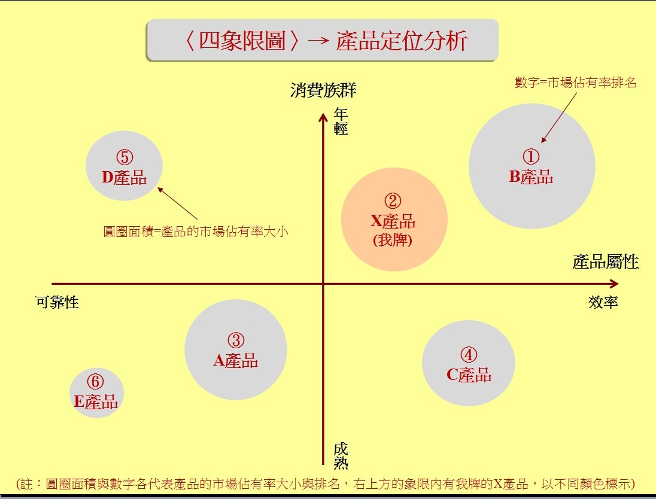
視覺化

Slide 4
FED
利率決議
CPI
月率報告
成屋/新屋
銷售指數
機器學習
個人支出
月率報告
消費者
信心指數
失業率
經濟預測模型
零售銷售
月率報告
GDP

